Slide 1
Чтение буквосочетания er
Презентация к учебнику О.В. Афанасьевой, И. В. Михеевой Rainbow English 2 класс

Slide 2
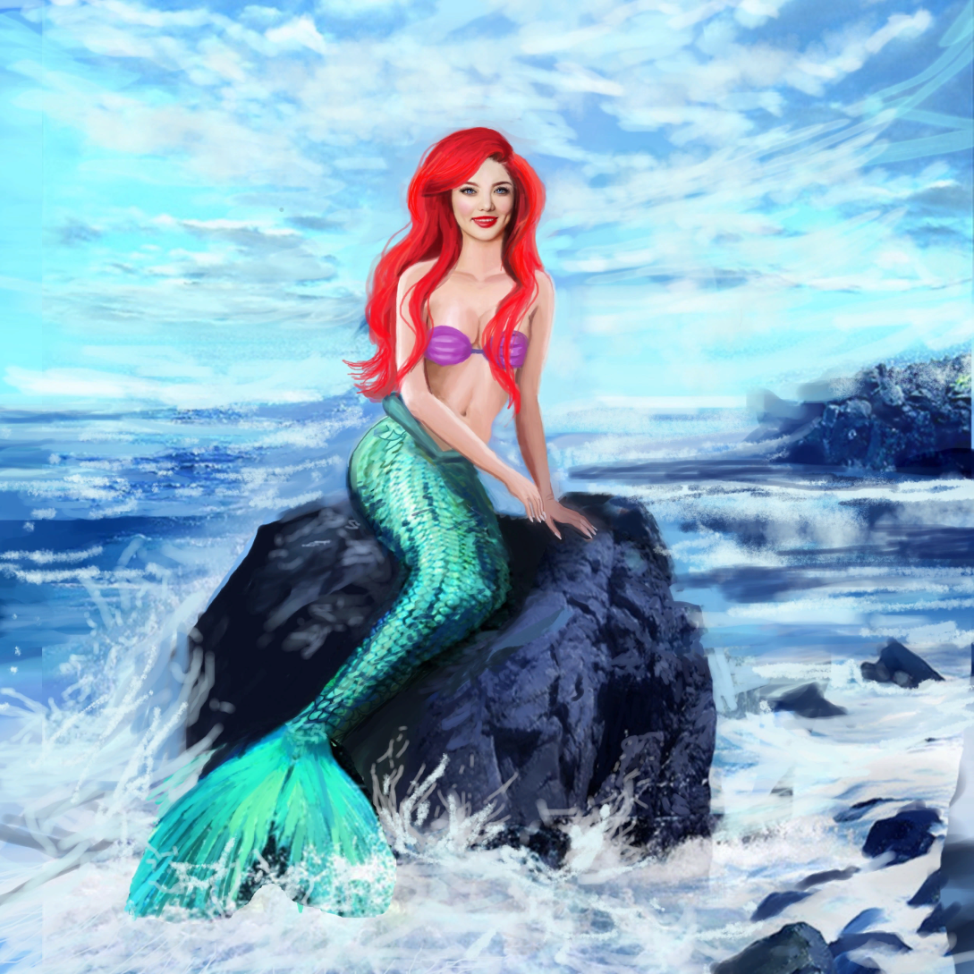
mermaid

Slide 3
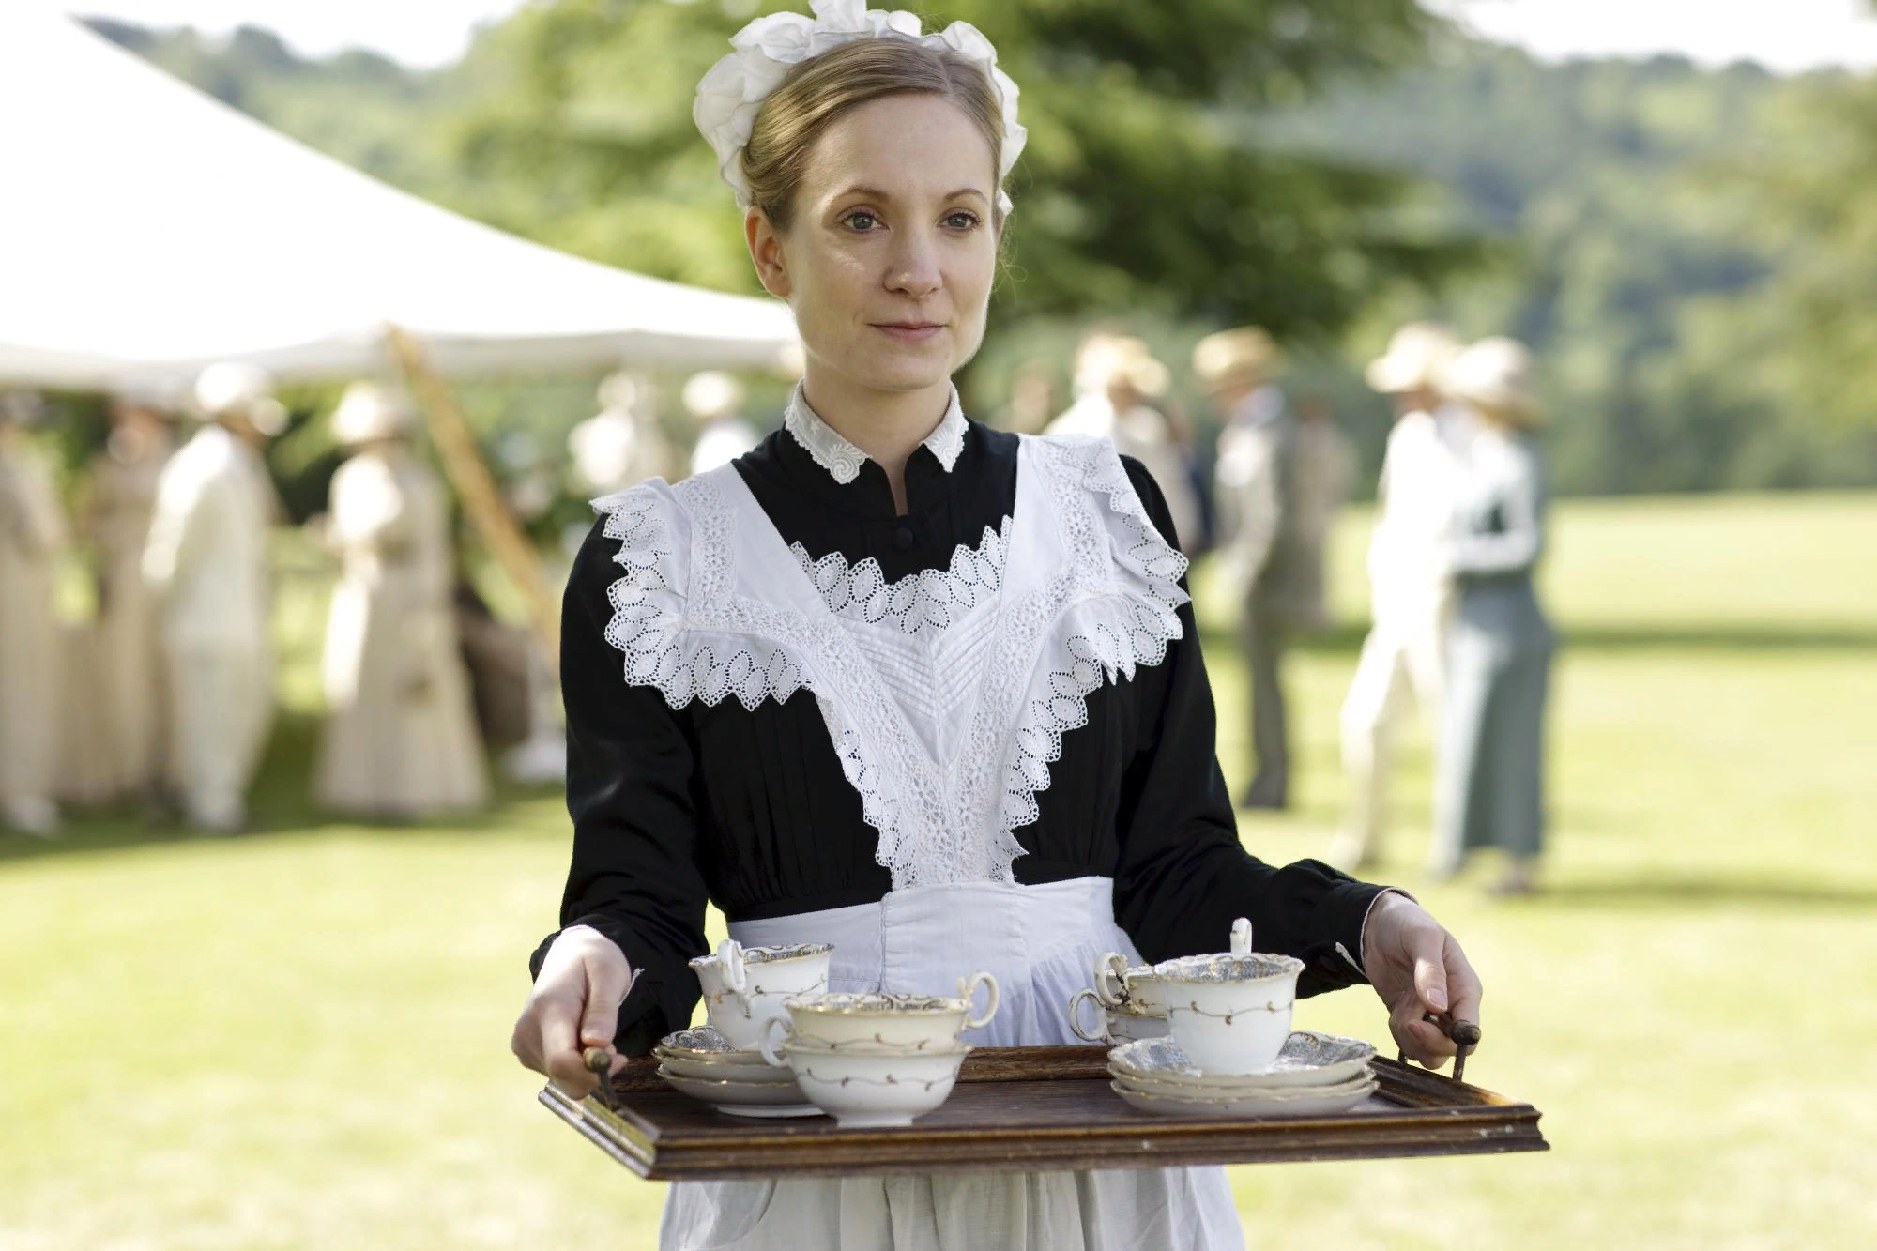
servant

Slide 4
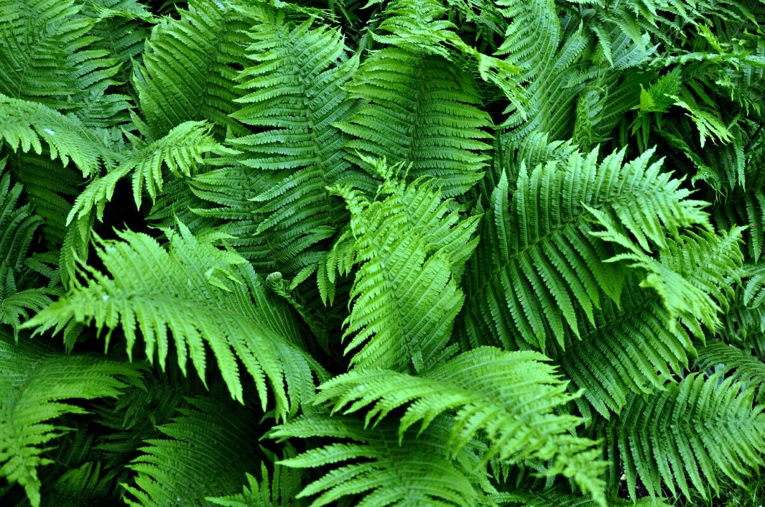
fern

Slide 5

germ

